Slide 1

აჭარის ტბები
ლამარა გულორდავა
ხარიტონ ახვლედიანის სახელობის მუზეუმის საბუნებისმეტყველო მიმართულების ხელმძღვანელი
ბათუმი
2024

Slide 2
დედამიწის ზედაპირზე დიდი და მცირე ფართობის წყლით სავსე ჩაღრმავებას (ქვაბულს) ტბა ეწოდება.
დედამიწის ტბების საერთო ფართობი 2,7 მლნ. კმ² (ხმელეთის ფართობის დაახლოებით 1,8%).
ტბებს შეისწავლის მეცნიერება ლიმნოლოგია (ტბათმცოდნეობა). ლიმნოლოგია იკვლევს: ტბის ქვაბულების წარმოშობას, ზომებს, აგებულებასა და ქვაბულის გარდაქმნას, აგრეთვე სანაპიროებსა და სხვა საკითხებს.
მსოფლიოში არის დაახლოებით 5 მილიონი ტბა. ზოგიერთ დიდი ზომის ტბებს ზღვას უწოდებენ; ასეთია მაგ. კასპიის ზღვა, რომელიც მსოფლიოში უდიდესია.

Slide 3
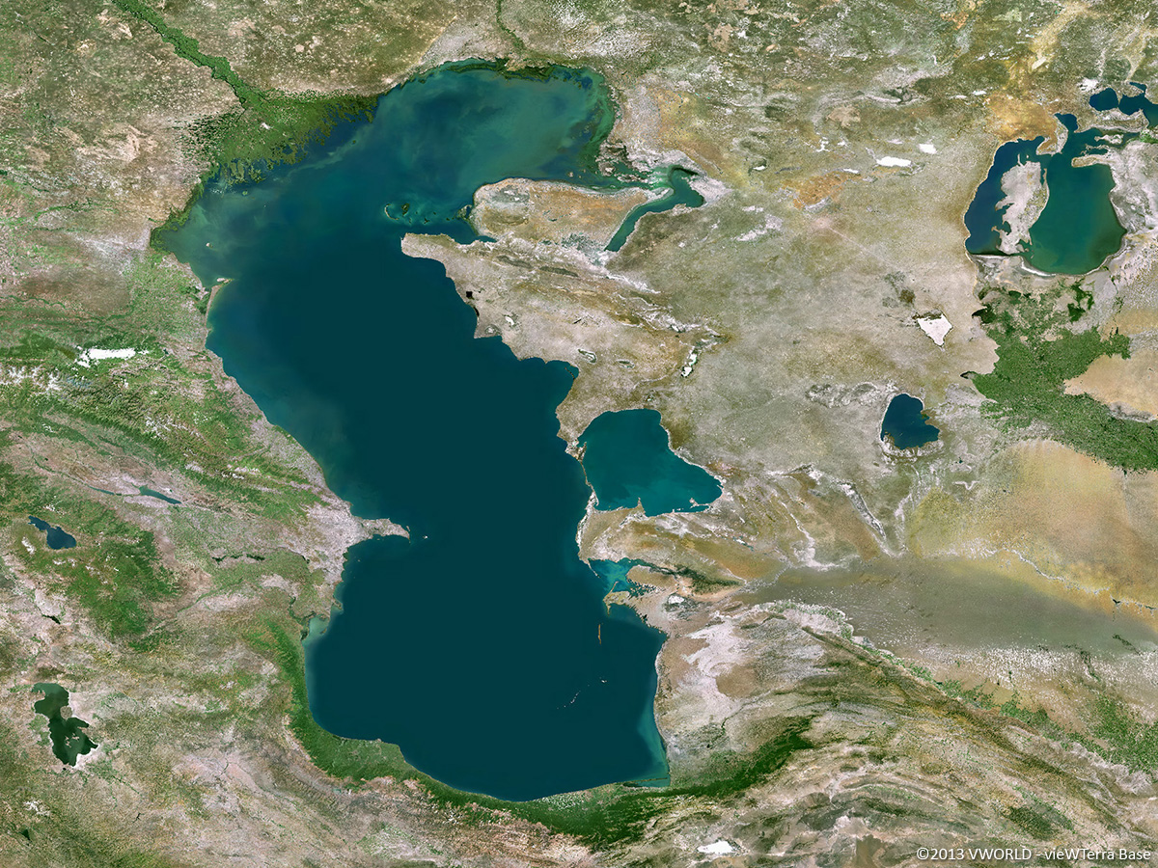
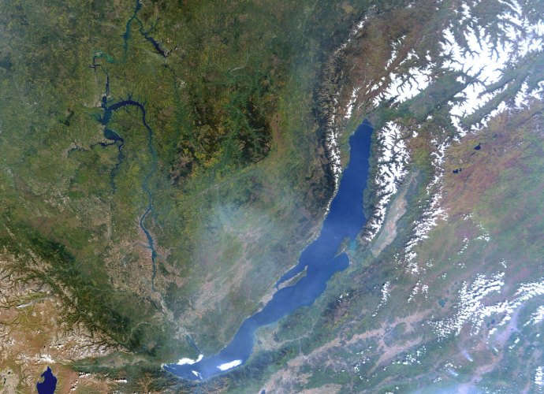
მსოფლიოში უდიდესი ტბა - კასპიის ზღვა
მსოფლიოში უღრმესი ტბა -ბაიკალის ტბა

Slide 4
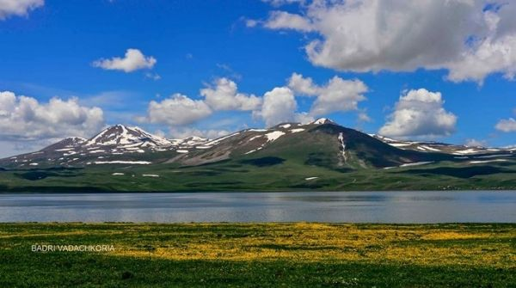
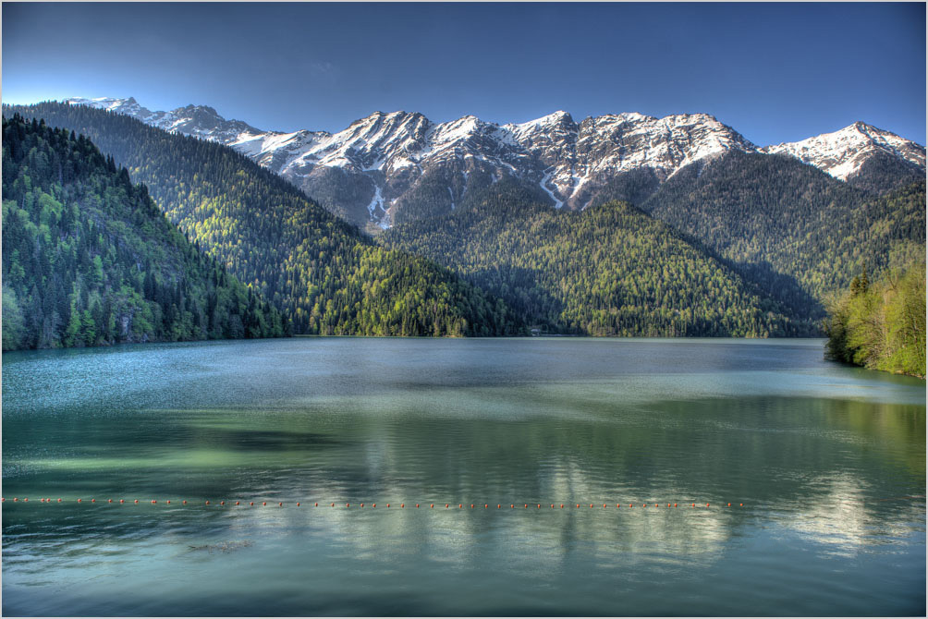
ფარავნის ტბა
უდიდესი ტბაა საქართველოში. მდებარეობს ნინოწმინდის მუნიციპალიტეტში, აბულ-სამსარისა და ჯავახეთის ქედებს შორის მდებარე ვულკანურ-ტექტონიკური წარმოშობის ქვაბულში, ზღ. დ.-დან 2073 მ. სიმაღლეზე. ტბის სარკის ფართობია 37,5 კმ², მაქსიმალური სიღრმეა 3,3 მ.
ტბა საზრდოობს მიწისქვეშა, თოვლისა და წვიმის წყლით.
რიწის ტბა
ყველაზე ღრმაა საქართველოში, გუდაუთის მუნიციპალიტეტში. მდ. ბზიფის აუზში, ზღ. დ. 884 მ . მაქსიმალური სიღრმე 101 მ.
ქვაბული წარმოიქმნა გაგრის ქედის სამხრეთ-აღმოსავლეთ კალთიდან ჩამოქცეული კლდეზვავით, მდინარე ლაშიფსეს დაგუბების შედეგად.

Slide 5
ტბების სახეობები
1. ტექტონიკური: წარმოქმნილია დედამიწის ქერქში ბზარების ამოვსების გზით. ტექტონიკური ტბის ნათელი მაგალითია ბაიკალის ტბა; იგი მსოფლიოში ყველაზე ღრმა ტბაა.
2. კრატერული (ვულკანური): განლაგებულია ჩამქრალი ვულკანების კრატერებში და ამოფრქვევის მილებში.
3. მყინვარული: წარმოიქმნება მყინვარის დნობის შედეგად.
4. მორენული ტბები; მყინვარის მოტანილი ნაშალი მასალით შეგუბებული.
5. მდინარეული (ანუ ნაკალაპოტარი).
6. ზღვისპირა (ლაგუნა და ლიმანი). მაგ: ნურიეგელის ტბა ბათუმში.
7. ჩანაქცევი (კარსტული, თერმოკარსტული).
8. ჭალის. ტბები ჭალების წყალობით წარმოიქმნება.
9. ნაყარით შეტბორებული (ნაგუბარი). წარმოიქმნება მთის ნაწილის ჩამოშლის შედეგად (მაგალითად, რიწის ტბა აფხაზეთში).
10 . მთის ტბა: განლაგებულია მთის ქვაბულებში.

Slide 6
აჭარის ტბები ულამაზესია ტურისტულ-რეკრეაციული თვალსაზრით. ამიტომ მათი მონახულება ჩართულია სპეციალურ ტურებში, ლაშქრობებში. ტბების სახით მთიან აჭარაში მოგზაურებსა და სათავგადასავლო მარშრუტების გავლის მსურველებს კიდევ ერთი ულამაზესი ადგილი ექნებათ მოსანახულებლად. გენეზისის მიხედვით აჭარის ტბები ძირითადად მეწყრული წარმოშობისაა მთებში და ზღვისა და მდინარის რელიქტები დაბლობზე. ისინი უმეტესად ტბათა ჯგუფის სახით გვხვდებიან, იშვიათად ცალ-ცალკე. ტბების დიდი ჯგუფი მდებარეობს არსიანის ქედის დასავლეთის და შავშეთის ქედის ჩრდილოეთის კალთებზე. აღსანიშნავია, რომ მთიანი აჭარის ტბების უმეტესობა ზღვის დონიდან 1500-2000 მ. სიმაღლეზე მდებარეობს. ტბებიდან საინტერესოა ,,მწვანე ტბათა ჯგუფი’’, რომელიც მდებარეობს არსიანის ქედის დასავლეთურ კალთებზე, მდ. აჭარისწყლის სათაავეებში, ნაომარის მთის მიდამოებში, სოფ. რიყეთიდან ჩრდილოეთით (ზღ. დ.-დან 1500-2000 მ.).

Slide 7
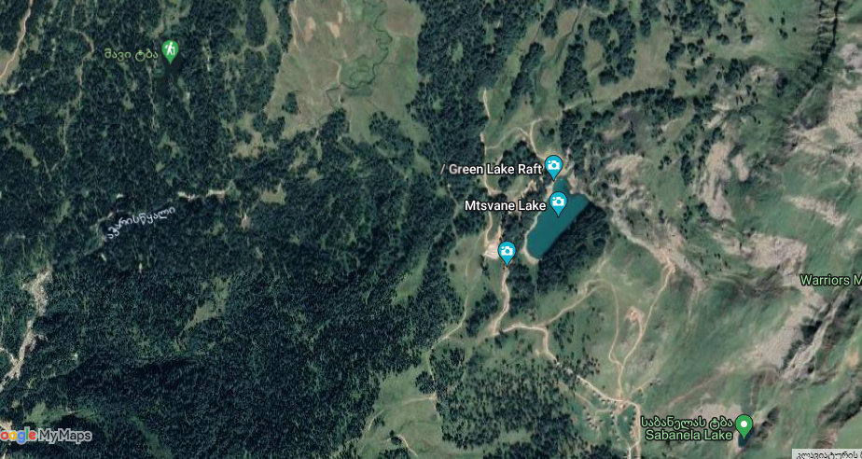
1. შავი ტბა 2. მწვანე ტბა 3. საბანელას ტბა
1
2
3

Slide 8
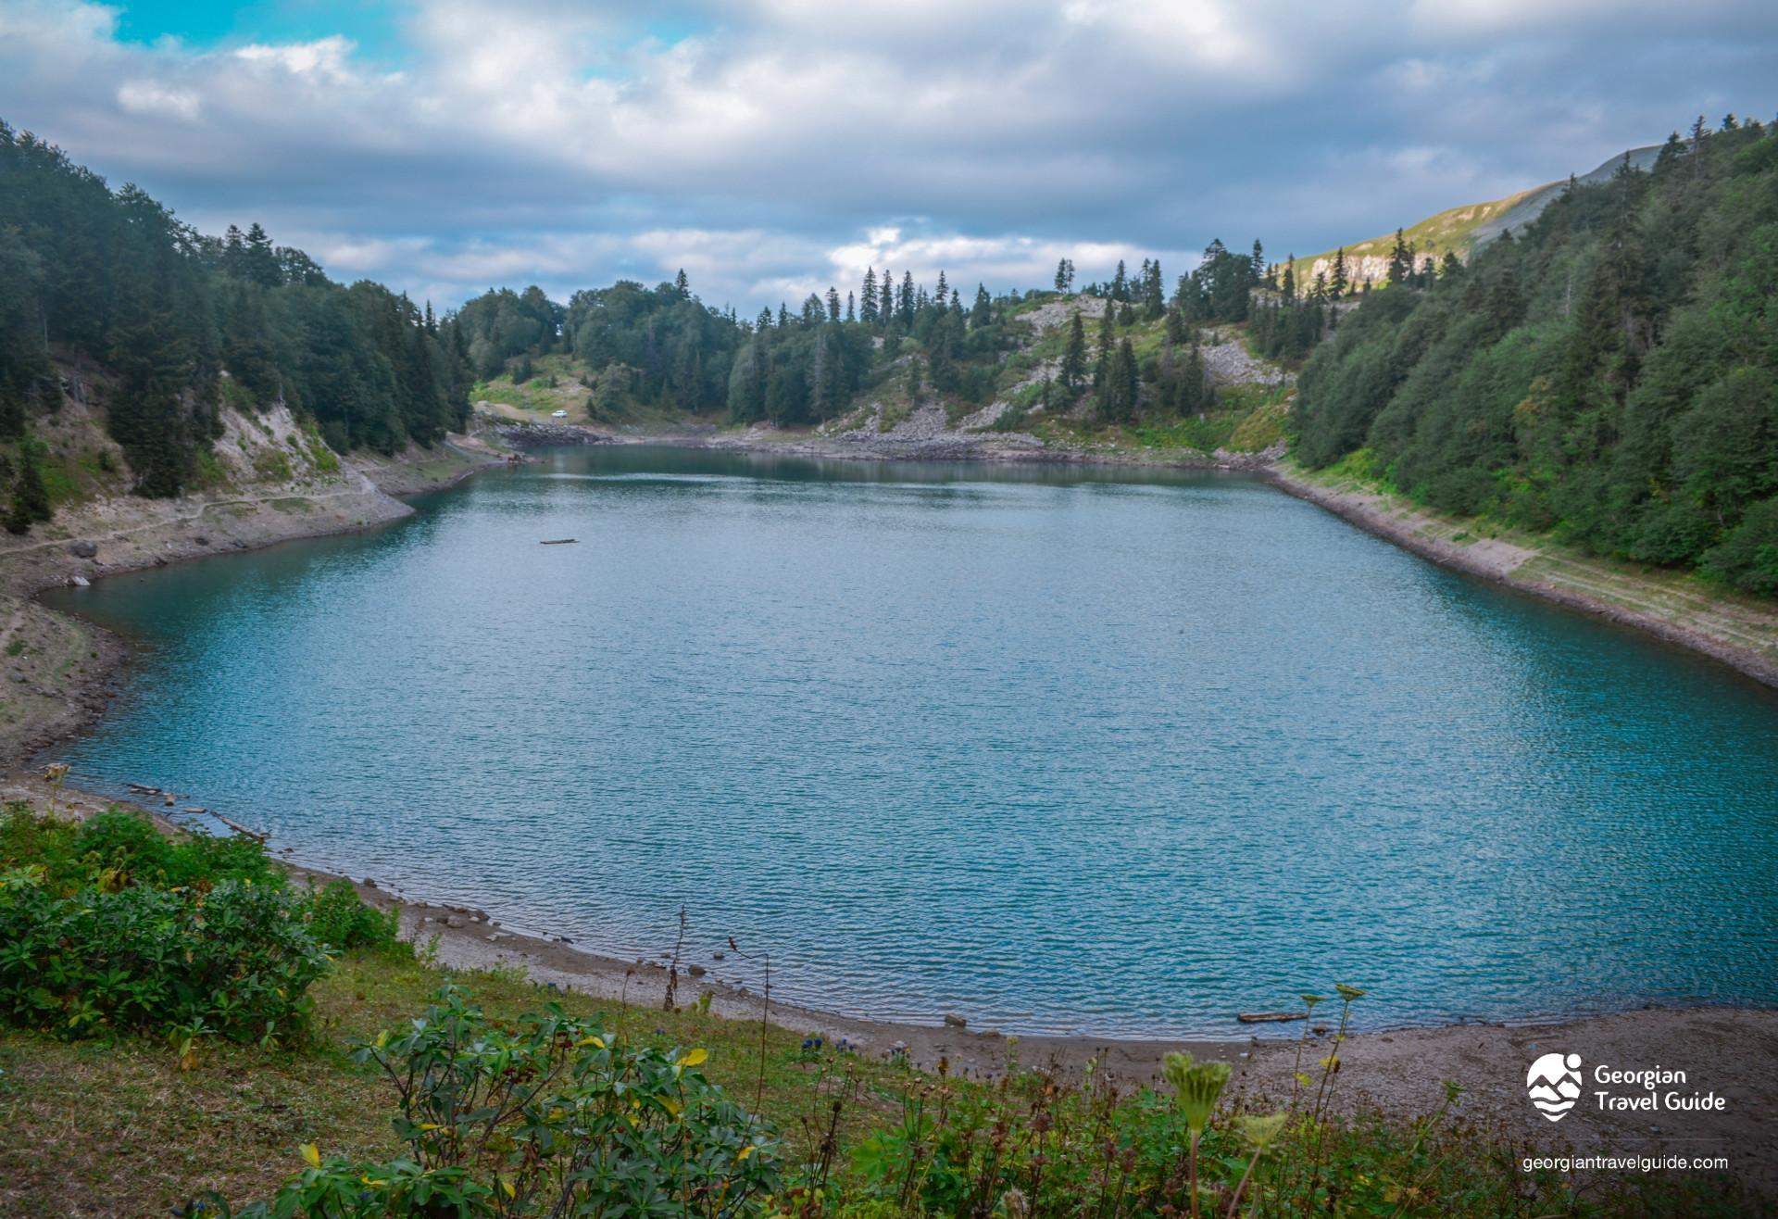
მწვანე ტბა
მდებარეობა - აჭარა, ხულოს მუნიციპალიტეტი,
არსიანის ქედის ჩრდილოეთ ნაწილში, გოდერძის უღელტეხილიდან 6 კმ-ში, ზღვის დონიდან 2058 მ სიმაღლეზე. ზედაპირის ფართობი 0,05 კმ². მაქსიმალური სიღრმე 19,4 მ. საზრდოობს თოვლის, წვიმისა და მიწისქვეშა წყლებით. გაედინება მიწისქვეშა გზით. წყლის დონე გაზაფხულზე მაღალია, ზამთარში დაბალი. ტბას წიწვოვანი და წიფლის ხე-მცენარეები აკრავს, სწორედ ამიტომაა, რომ წყალს მწვანე ელფერი აქვს. წყალი სუსტად მინერალიზებული, სუფთა, გამჭვირვალე და სასმელად ვარგისია. ტბაში თევზი არ არის. მწვანე ტბა საუკეთესო ადგილია პიკნიკის, კემპინგისა და წყლის ველოსიპედებით ტბაზე გასეირნებისთვის.

Slide 9
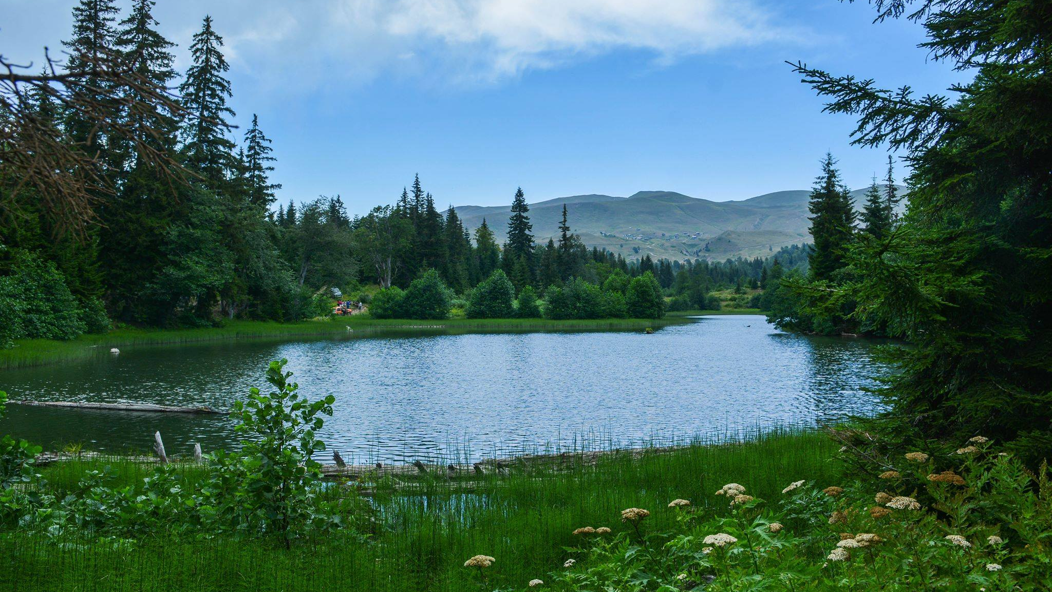
მდებარეობა-აჭარა, ხულოს მუნიციპალიტეტი. ზღ. დ-დან 1900 მ. ზე. უდიდესი სიგრძეა-270 მ. სიგანე -100 მ. წყლის ზედაპირის ფართობი 21 648 კვ. მ. უდიდესი სიღრმე 7,5 მ.
შავი ტბა
შავი ტბა გარშემორტყმულია ტყითა და ჭაობისათვის დამახასიათებელი მცენარეულობით. ტბა იკვებება ატმოსფერული ნალექებით და მეზობელი ჭაობებიდან გამომდინარე ნაკადულებით. ტბა გამდინარეა. მისგან სათავეს იღებს ნაკადული. ტბაში წყლის ტემპერატურა მაღალია და მასში შედარებით მეტია ჰიდროფაუნა. ტბის ნაწილი დაჭაობების სტადიაშია.

Slide 10
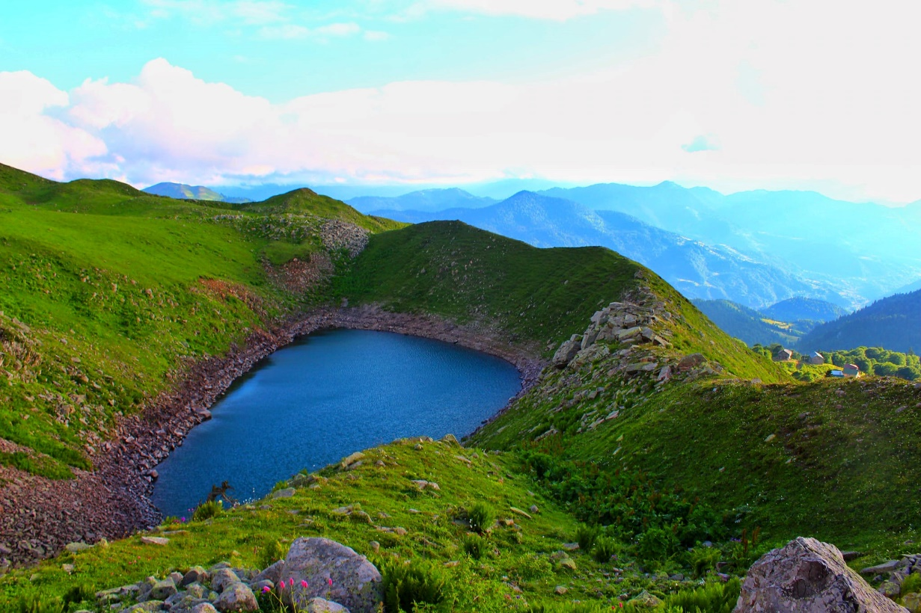
საბანელას ტბა
მდებარეობა -აჭარა, ხულოს მუნიციპალიტეტი, (პატარა მწვანე ტბა). მდებარეობს მაღლა მთაზე დიდი მწვანე ტბიდან დაახლოებით 20-25 წთ-ის სავალზე.

Slide 11
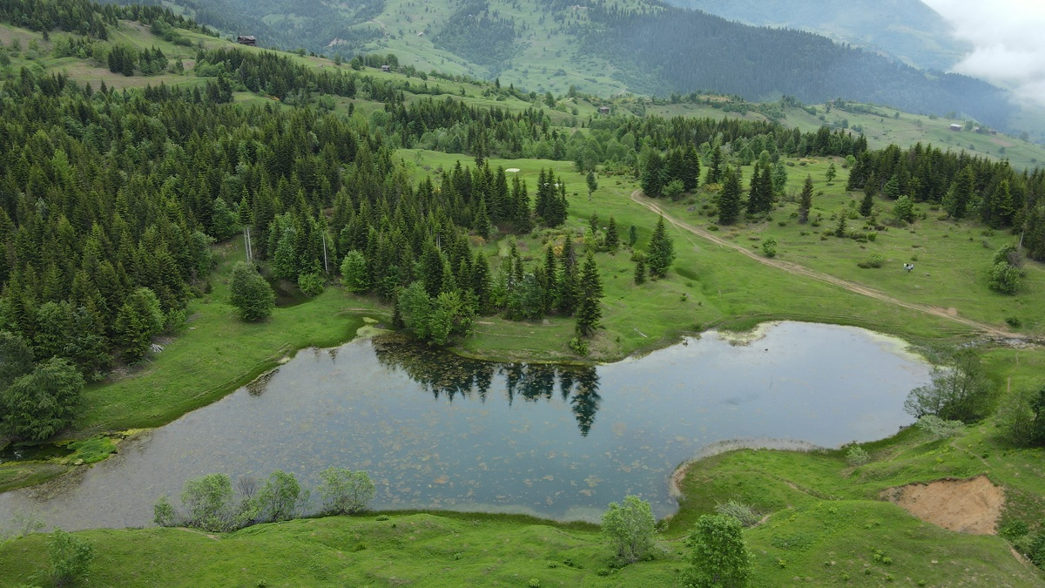
სანხლიას ტბები
მდებარეობა -აჭარა, ხულოს მუნიციპალიტეტი, (ღორჯომის თემი). ს. ჭახაურის დას.-ით, 2200 მ.-ში. ზღ. დ.-დან 1748 მ. სანხლიას ტბები წარმოდგენილია მცირე ზომის 8 უსახელო გუბურით და ერთი მოზრდილი სანხლიას ტბით. სანხლიას ტბის მაქსიმალური სიგრძე 155 მ. ხოლო მაქსიმალური სიგანე 55 მ. ტბის ფართობია 6000 კვ. მ. მაქსიმალური სიღრმე 5 მ, ხოლო საშუალო სიღრმე 2.5 მ-ია. წყლის მოცულობაა დაახლოებით 15 000 მ3.

Slide 12
სანხლიას ტბათა სისტემა განლაგებულია სანხლიას მცირე ქვაბულში, სადაც ასევე მრავლად ამოდის გრუნტის წყლები. ქვაბულში იგრძნობა გოგირდის სუნიც. წყლის მაქსიმალური დონის დროს ტბის ფართობი და მოცულობა მნიშვნელოვნად იზრდება, რა ტბასთან ერთიანდება მის სიახლოვეს არსებული რამოდენიმე გუბური. ტბა გამდინარეა მასში ჩაედინება ერთი მუდმივი და ორი დროებითი ნაკადული, ხოლო გამოედინება ერთი ნაკადული. ამჟამად ტბაში მიმდინარეობს დაჭაობების პროცესი. ტბა გამოირჩევა მაღალი ბიოლოგიური მრავალფეროვნებით (წყლის მცენარეულობა, მწერები, ამფიბიები და სხვა), თუმცა მსგავსად აჭარის სხვა მაღალმთიანი ტბებიდან მოკლებულია იქთიოფაუნას. ტბის დონის რეგულირებითი კიდევ უფრო გაიზრდება ტბის ტურისტული მიმზიდველობას.

Slide 13
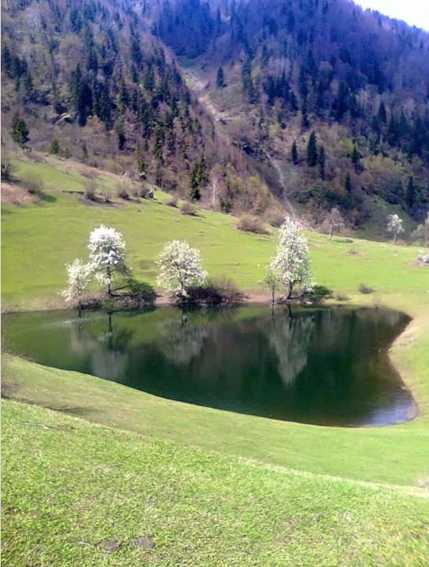
ოწინარის ტბა
მდებარეობა - აჭარა, სხალთის ხეობა, სოფ. ფაჩხა ოწინარის მთაზე.
ლეგენდის თანახმად მეფე თამარი თავის თანმხლებ ამალასთან ერთად მთაზე მიემართებოდა.
როდესაც ვეზირებმა იკითხეს თუ სად იმყოფებოდა მეფე თამარი.
მსახურებმა მიუგეს - "ოო! წინ არიო".
მთასაც და ტბასაც ასე დაერქვა “ოწინარი”.
ტბაში ცურვა შესაძლებელია მხოლოდ ივნისის ბოლომდე, ტბის დაშრობამდე.

Slide 14
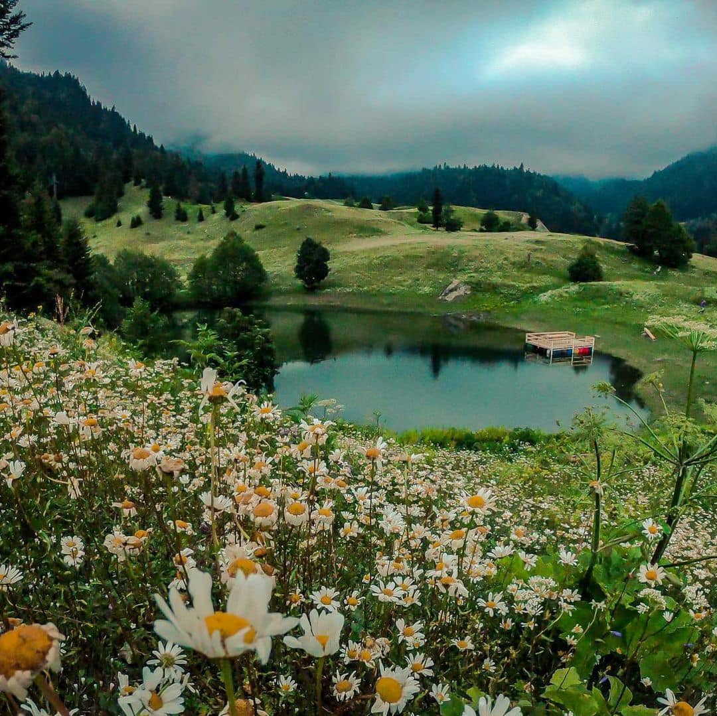
ლელთის ტბა
მდებარეობა - აჭარა, შუახევის მუნიციპალიტეტი, ჭვანას ხეობა. სოფ. ნაღვარევი. ბათუმიდან 58 კმ-ში, ზღ. დ-დან 1347 მ. სიმაღლეზე.
ტბის მახლობლად არის გაზაფხულსა და ზაფხულში გვირილებით დაფარული მინდვრები, შერეულფოთლოვანი ტყით დაფარული მაღლობები .
ტბაში ბინადრობს კავკასიური ტრიტონი.
ლელთის ტბის ახლოს აჭარაში ერთადერთი გადახურული ხიდი მდებარეობს, რომელსაც ხაბელაშვილების ხიდს უწოდებენ. ეს ხის ხიდი 3 საუკუნეს ითვლის და ახლაც მწყობრშია.

Slide 15
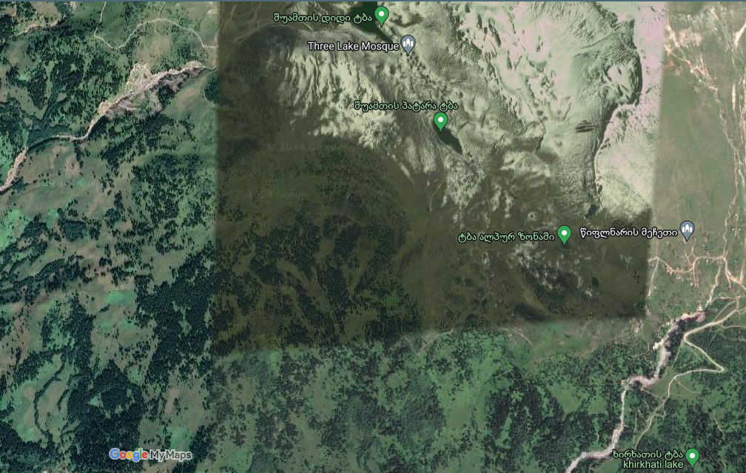
1
შუამთის დიდი ტბა
შუამთის პატარა ტბა
ტბა ალპურ ზონაში
ხირხათის ტბა
2
3
4

Slide 16
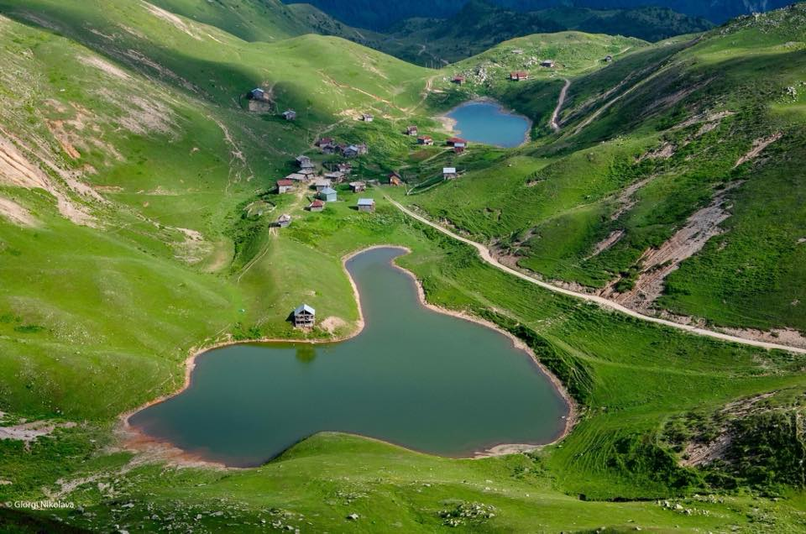
შუამთის ტბები
მდებარეობა - აჭარა, ხულოს მუნიციპალიტეტი. ზღ. დ-დან 2150 მ. სიმაღლეზე, ბათუმიდან დაშორებულია 92 კმ.-ით, ჩირუხიდან 33 კმ.-ში, მთებთან ახლოს ბუნებრივად მდებარე ქვაბულში.
შუამთის სოფლიდან ულამაზესი ხედები იშლება ხიხანის ციხეზე და მის შემოგარენზე.
მეორე ტბაში კალმახიც ბინადრობს.

Slide 17
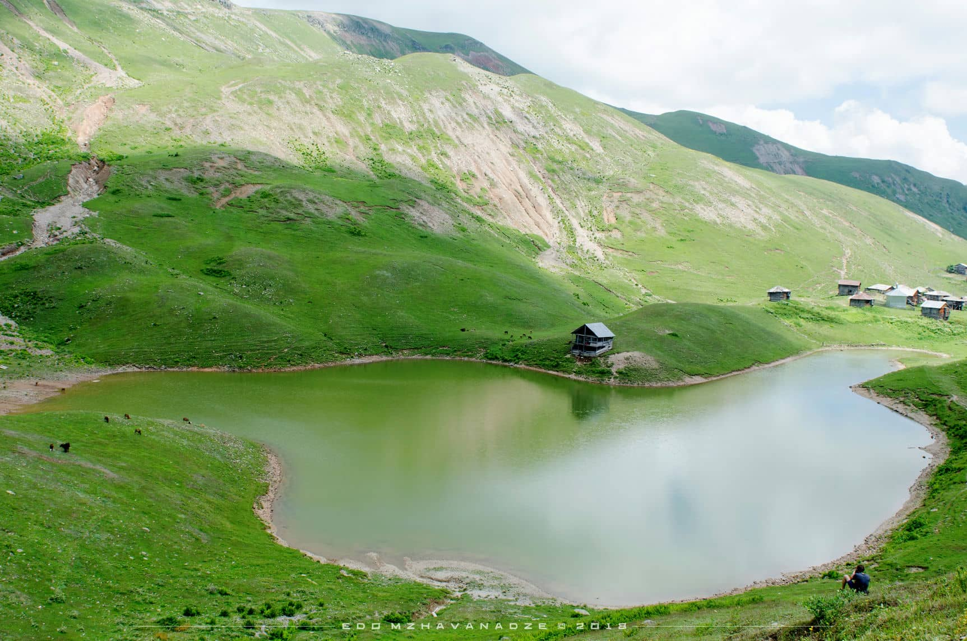
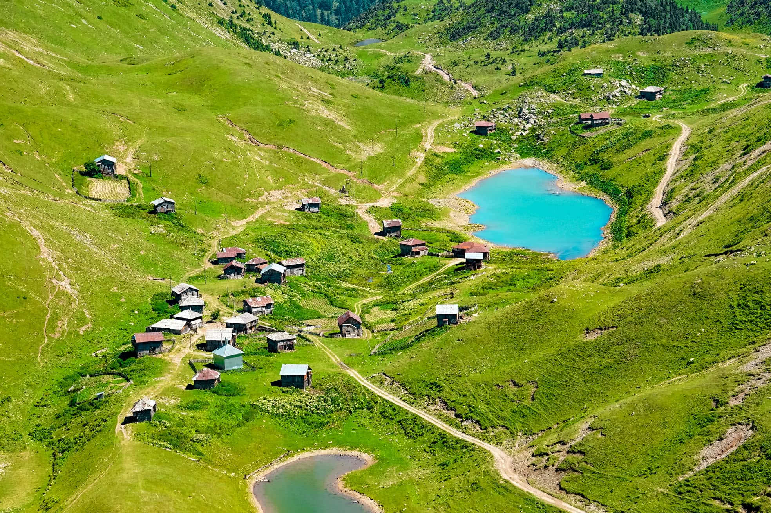
შუამთის დიდი ტბა
შუამთის პატარა ტბა

Slide 18
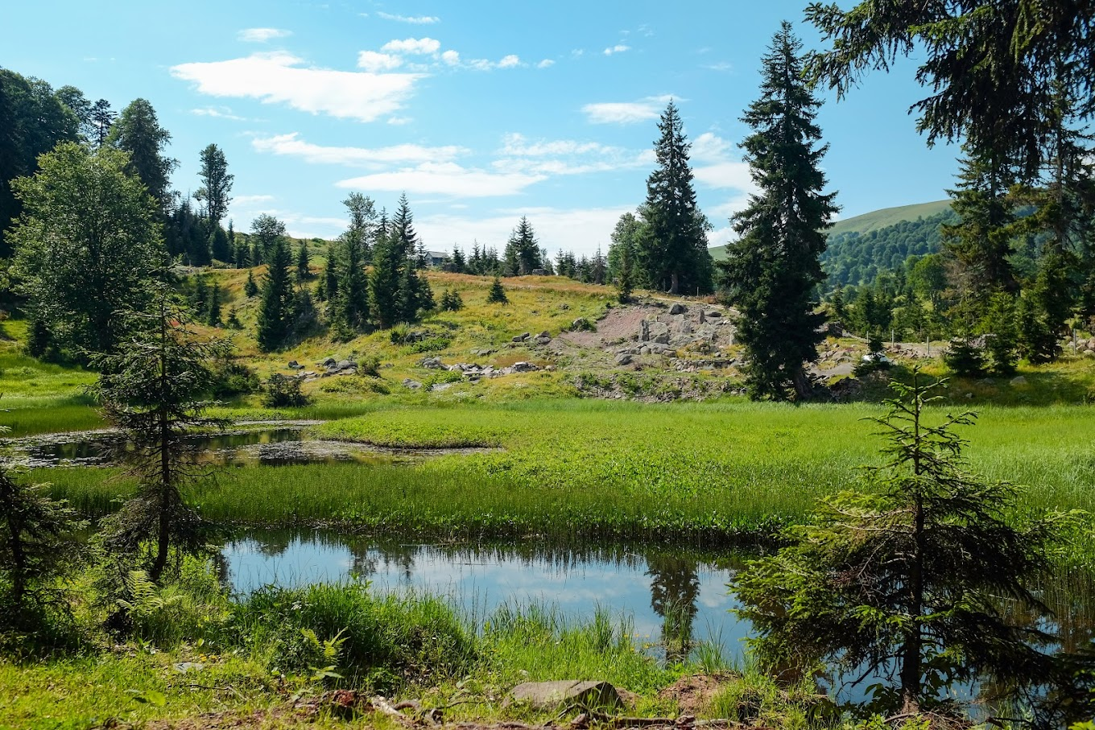
ტბა გოდერძის ალპურ ზონაში
მდებარეობა - აჭარა, ხულოს მუნიციპალიტეი, ქ. ბათუმიდან 112 კმ. ზღ. დ.-დან 1960 მ., აჭარა თრიალეთის ქედის სამხრეთ კალთაზე, კურორტ „გოდერძთან“ ახლოს „შქერნალის“ ტერიტორიაზე. ბაღი დაარსდა 2012 წელს.
ბაღის ტერიტორიაზე წარმოდგენილია ბუნებრივად მზარდი ველური ფლორის 50ოჯახის, 111 გვარის 161 სახეობა. მათგან -7 სახეობა ხე, 10 ბუჩქი და 144 ბალახოვანი მცენარეა. მეტად საინტერესოა წიფლნარი ტყე გიგანტური ხეების (30 მ სიმაღლის და 1,5 მ დიამეტრის) სახით.
ამ ბაღში საკონსერვაციოდ შეირჩევა საქართველოს წითელი ნუსხის სახეობები.
ალპურ ბაღში მდებარეობს ტბა, რომლის მიმდებარედ ჭაობია ბუნებრივი სახით, 600 კვ.მ ფართობზეა წარმოდგენილი.

Slide 19
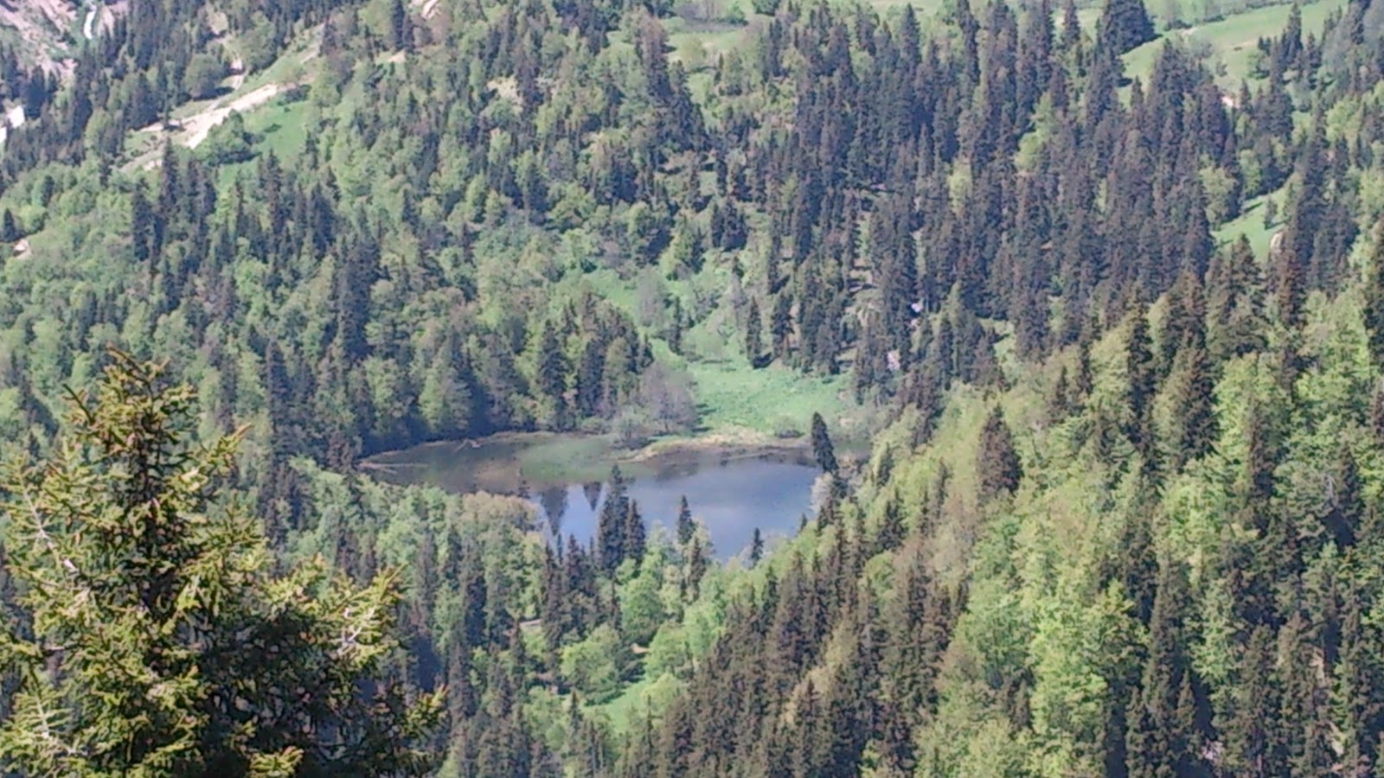
ხირხათის ტბა

Slide 20
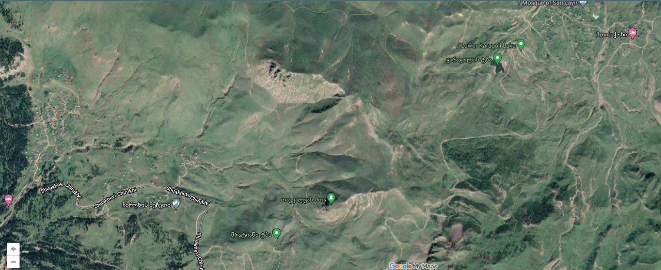
1. შრატიანის 2. ყარა-გიოლის ტბა 3. გასალიანის ტბა
3
2
3
1

Slide 21
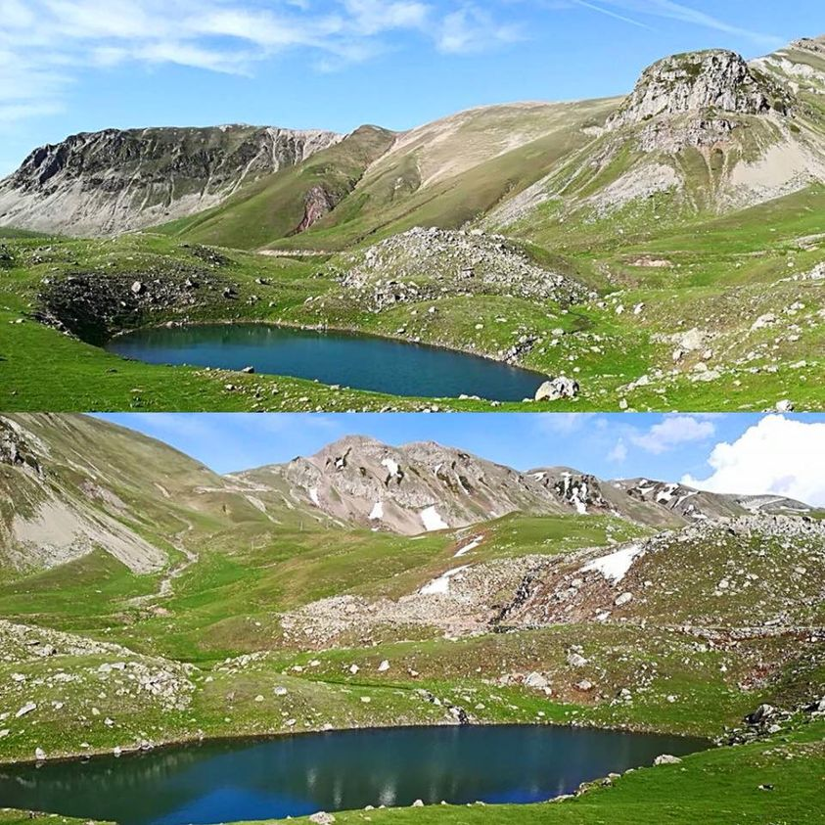
შრატიანის ტბა.
მდებარეობა - აჭარა, შუახევის მუნიციპალიტეტი. ჩირუხის მთა.
ჩირუხთან ძალიან ახლოს, 2 კმ.-ში მდებარეობს შრატიანის ტბა, (ზღ. დ.-დან 2170 მ.),
საიდანაც 5 კმ.-ში გვხვდება სარიჩაირის იაილები და ყარაგოლის ტბა.

Slide 22
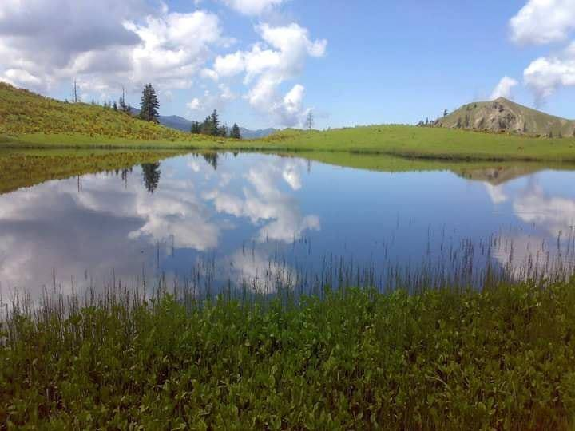
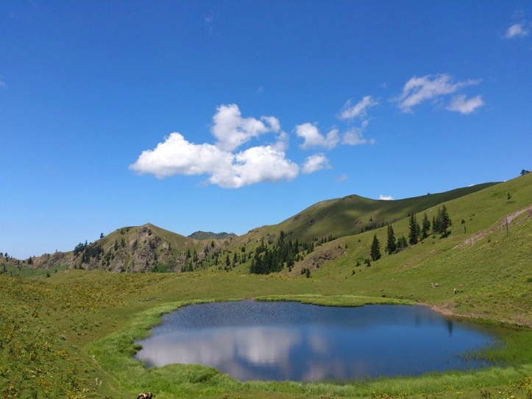
გასალიანის ტბა
მდებარეობა -აჭარა, შუახევის მუნიციპალიტეტი. ჩირუხის მთებში, იაილების მეზობლად. ზღ. დ.-დან 2300მ.
ოვალური ფორმის ტბა დაჭაობების სტადიაშია. შუა ზაფხულში ტბას ახასიათებს ე. წ. ,,წყლის ყვავილობა’’ და მაშინ მისი ფერი მწვანეა, ხოლო წლის სხვა დროს მომწვანო და უმეტესად ყვითელი ფერისაა. ტბა იკვებება ატმოსფერული ნალექებითა და მიწისქვეშა წყლებით. ახასიათებს წყლის დონის ცვალებადობა. ტბაში არის 15-20 მ. სიგრძისა და 10-15 მ. სიგანის კუნძული. წყლის დონის რყევისას კუნძული ზოგჯერ წყალში იძირება.

Slide 23
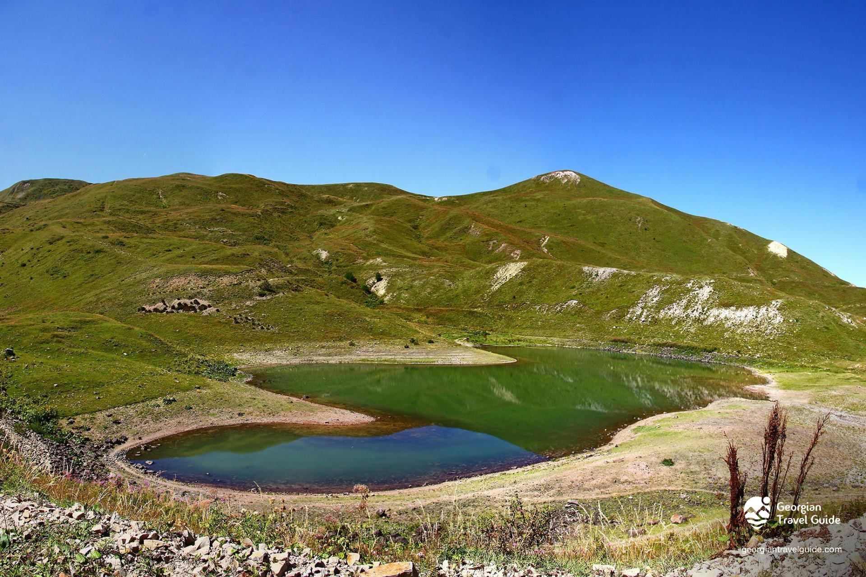
ყარა-გოლის ტბა (შავი ტბა)
მდებარეობა-აჭარა, ხულოს მუნიციპალიტეტი. ყარაგოლის (შავი) ტბა 2 ტბისგან შედგება. სარი-ჩაირის საზაფხულო საძოვრების მიმდებარედ, ზღვის დონიდან 2100-2200 მეტრ სიმაღლეზე. ტბები პანორამულად იშლება ბაკი-ბაკოს და სარი-ჩაირის იალების ფონზე. ტბასთან მისვლა შესაძლებელია მაღალი გამავლობის ავტომობილით სოფელ ბაკი-ბაკოდან და ასევე შუახევის მხრიდან: ჩირუხი-ბაკი-ბაკოს დამაკავშირებელი სამხედრო გზით.

Slide 24
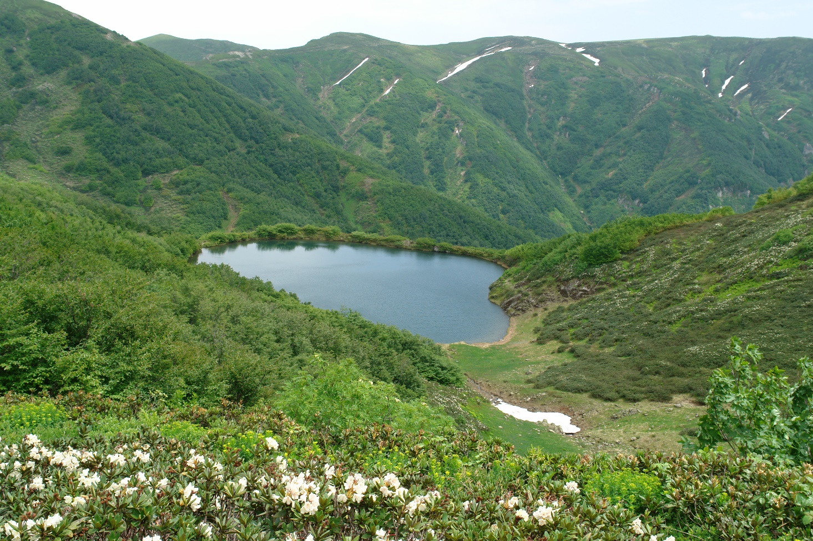
ტბა ტბიყელი
მდებარეობა - აჭარა, ქობულეთის მუნიციპალიტეტი, კინტრიშის ეროვნული პარკის ტერიტორიაზე, ზღვის დონიდან 2222 მეტრზე, მთა ნაბაძირის ჩრდილო აღმოსავლეთ ფერდობზე. ტბის მაქსიმალური სიღრმე 8-10 მეტრს აღწევს. საზრდოობს ატმოსფერული ნალექებით, თოვლის ნადნობითა და გრუნტის წყლებით. ტბა ზამთარში თოვლით და ყინულით იფარება. ტბაში ბინადრობს კავკასიური ტრიტონი, რომელიც წითელ ნუსხაშია შეტანილი.

Slide 25
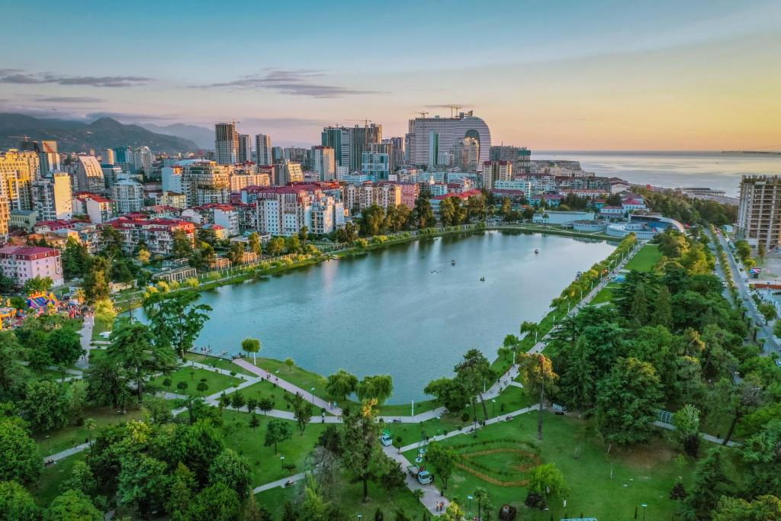
ნური-გელის ტბა
(სხვა სახელწოდებებია: ნურის ტბა, ნური-გელი ან გელ-ბაში.)
მდებარეობა - აჭარის არ, ბათუმი, ოვალური ფორმის ბუნებრივი წარმოშობის ტბაა შავი ზღვის სანაპიროდან 130-140 მ.-ის დაშორებით.
სიმაღლე ზღ. დ.-დან 0,2 მ,
ფართობი 0,07 კმ²,
მოცულობა 0,00024 კმ³.
საშუალო სიღრმე -3,42 მ
მაქსიმალური სიღრმე-5,1 მ
აუზის ფართობი 0,10 კმ²
წყლის მოცულობა 0,24 მლნ მ³.[2]
უმეტესწილად საზრდოობს მიწისქვეშა წყლით. ლაგუნური წარმოშობისაა. წარსულში ტბაში პატარა მდინარე „ანგისა“ ჩაედინებოდა.

Slide 26
XIX საუკუნეში ეს ადგილი ჭაობიან ტერიტორიასა და მალარიის გამავრცელებელი კოღოების ბუდეს წარმოადგენდა. 1933 წელს ქალაქის ბაღი ბავშვთა პარკად გადაკეთდა. მოხდა პარკისა და ტბის ნაპირების კეთილმოწყობა. არხით უკავშირდებოდა შავ ზღვას. 1947 წელს ტბაში პირველი გემი „პიონერი“ ჩაუშვეს, ხოლო 1988 წლის 28 ოქტომბერს გემი „აისი“. აღსანიშნავია, რომ 2016 წელს ნურიე გაიყინა. ტბის ზედაპირზე რამდენიმე სანტიმეტრიანი ყინულის ფენა წარმოიქმნა. მეტეოროლოგების ცნობით, ტბის გაყინვის ფაქტი მხოლოდ გასულ საუკუნეებში დაფიქსირდა, როცა ჰაერის ტემპერატურა ბათუმში — მინუს 5–7 გრადუსამდე დაეცა. ეს არის ბუნებრივი წარმოშობის ტბა და მისი გაყინვის ფაქტი იშვიათობაა. ძლიერი ყინვის შედეგად ტბა ოთხჯერ 1911, 1928, 1949, 1985 წლებში გაიყინა. ტბის გათევზიანებისთვის ტბაში გაუშვეს ჭრელი სქელშუბლა, თეთრი ამური და კობრი. 2018 წელს ნურიეში ასი წლის შემდეგ პირველად, წავის ქვესახეობა გამოჩნდა, რომელიც ტბაში ფიქსირდებოდა XX საუკუნის 30-იან წლებამდე, ხოლო შემდგომ წლებში მისი ნურიეს ტბაში პოვნის შესახებ ცნობები არ მოიპოვებოდა. ტბა მოქცეულია ბათუმის ცენტრალური პარკის ტერიტორიაზე. მას არაერთი ლეგენდა და ისტორიული ფაქტი უკავშირდება.

Slide 27
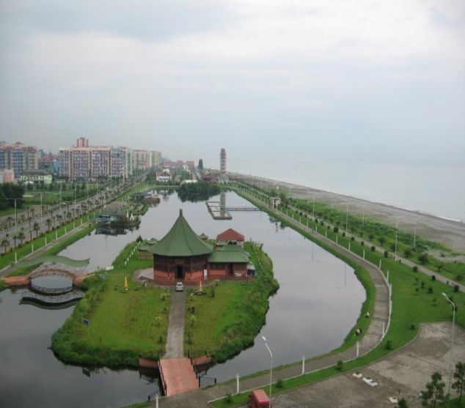
შავი ტბა (არდაგანის ტბა)
მდებარეობა - აჭარა, ბათუმი.
შავი ზღვის სანაპიროსა და ხიმშიაშვილის ქუჩის გაყოლებით მდებარეობს ლაგუნური წარმოშობის ,,შავი ტბა’’, რომელსაც ,,არდაგანის ტბასაც’’ეძახიან (აქ ადრე არსებული არდაგანის პოლკის განლაგების გამო). ტბის სიღრმეა 2,7 მ. წყლის ზედაპირის ფართობი 0. 045 კვ. კმ. ტბა საზრდოობს ატმოსფერული ნალექებით, მიწისქვეშა წყლებით და ზღვის წყლით. იგი ზღვას უერთდება პატარა არხით.
არდაგანის ტბაში დამონტაჟებულია ფრანგული მუსიკალური მოცეკვავე შადრევანი.

Slide 28
,,შავი ტბა’’, შავი ზღვის შთენილი ტბაა, რომელსაც ,,არდაგანის ტბასაც’’ეძახიან. ტბა დაჭაობების სტადიაში იყო. 2005 წელს გაწმინდეს შლამიდან და წყალმცენარეებიდან, გაუკეთეს ჯებირები და სიცოცხლე შეუნარჩუნეს. დიდი ნალექების დროს ტბის ქვაბული ივსება. ტბაში ორი კუნძული დატოვეს გადამფრენი ფრინველებისათვის, ხოლო ცენტრალურ ნაწილში მოწყობილია ,,მომღერალი’’ შადრევანი (გაიხსნა 2005 წ. 11 სექტემბერს) დღეს ტბა ყველასათვის საყვარელი დასასვენებელი ადგილია, ირგვლივ გაშენდა პარკი, რომელიც ბულვარის გაგრძალებაა. ზაფხულში იგი იზიდავს როგორც ადგილობრივ მცხოვრებლებს, ისე ჩამოსულ სტუმრებს. 2006 წელს ნურიე-გელისა და არდაგანის ტბებში გაშვებულ იქნა თეთრი სქელშუბლას 6 ათასზე მეტი ახალმოზარდი. თეთრი სქელშუბლა წყლის მფილტრავი თევზია, იკვებება ფიტოპლანქტონით, რიტაც მმნიშვნელოვანი წვლილი შეაქვს ტბების ეკოლოგიური და სანიტარული მდგომარეობის გაუმჯობესების საქმეში.

Slide 29
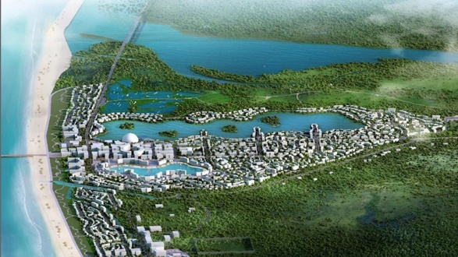
გონიოს ტბა
მდებარეობა-აჭარა, ხელვაჩაურის მუნიციპალიტეტში სოფ გონიოსთან.
ტბის ქვაბული მოქცეულია ზღვის სანაპირო დიუნებს შორის, ზღვის დონიდან 0,5 მ. სიმაღლეზე. წაგრძელებულია ჩრდილოეთიდან სამხრეთისაკენ. ზედაპირის ფართობი 0,06 კმ², მაქსიმალური სიღრმე 1,3 მ, წყლის მოცულობა 5,4 ათ. მ³. გონიოს ტბა უმთავრესად საზრდოობს წვიმის წყლით. მინიმალური დონე ზაფხულში აქვს, მაქსიმალური — შემოდგომაზე.
ტბასთან ახლოს მდებარეობს გონიოს მთავარი ღირსშესანიშნაობა - უძველესი გონიოს ციხე.

Slide 30
ტრანსპორტისა და გიდების შესახებ დამატებითი ინფორმაციის მისაღებად, დაუკავშირდით ტურისტულ საინფორმაციო ცენტრებს, შემდეგ ტელეფონის ნომრებზე: +995 577 90 90 91 / +995 577 90 90 93 ან ადგილობრივ ტურისტულ სააგენტოებს, რომელთა კონტაქტებიც შეგიძლიათ იხილოთ ვებ- გვერდზე https://infoajara.com/

